Slide 1
Η/Υ & ΔΙΑΔΙΚΤΥΟ
Δυνατότητες
Κίνδυνοι

Slide 2
Κίνδυνοι στο Διαδίκτυο Προτάσεις για την Αντιμετώπισή τους
Από τον Creeper τον πρώτο ιό υπολογιστών το 1971
στο cyber bullying

Slide 3
Κίνδυνοι
Ακατάλληλο Περιεχόμενο
Ανεπιθύμητα Μηνύματα (spam)
Αποξένωση
Αποπλάνηση (grooming)
Βίαια Παιχνίδια
Εθισμός
Εκφοβισμός (cyber bullying)
Επιβλαβείς Συμπεριφορές
Ηλεκτρονικός Τζόγος
Ιοί
Παιδική Πορνογραφία
Παραβίαση Ιδιωτικότητας
Παραπληροφόρηση
Παραποίηση της Γλώσσας
Υποκλοπή Προσωπικών Δεδομένων (phishing)
Φυσικές Παθήσεις

Slide 4
Κίνδυνοι - Αντιμετώπιση
Ακατάλληλο Περιεχόμενο
Ανεπιθύμητα Μηνύματα (spam)
Αποξένωση
Αποπλάνηση (grooming)
Βίαια Παιχνίδια
Εθισμός
Εκφοβισμός (cyber bullying)
Επιβλαβείς Συμπεριφορές
Ηλεκτρονικός Τζόγος
Ιοί
Παιδική Πορνογραφία
Παραβίαση Ιδιωτικότητας
Παραπληροφόρηση
Παραποίηση της Γλώσσας
Υποκλοπή Προσωπικών Δεδομένων (phishing)
Φυσικές Παθήσεις

Slide 5
Αντιμετώπιση με Τεχνικό Τρόπο Διάφορες Ρυθμίσεις
Browser
Ασφάλεια Επίπεδο Φυλλομετρητή, mail client κλπ
Router
Ρυθμίσεις Router
ISP
Ασφάλεια σε επίπεδο Παρόχου
Antivirus-firewall
Ασφάλεια Επίπεδο Υπολογιστή

Slide 6
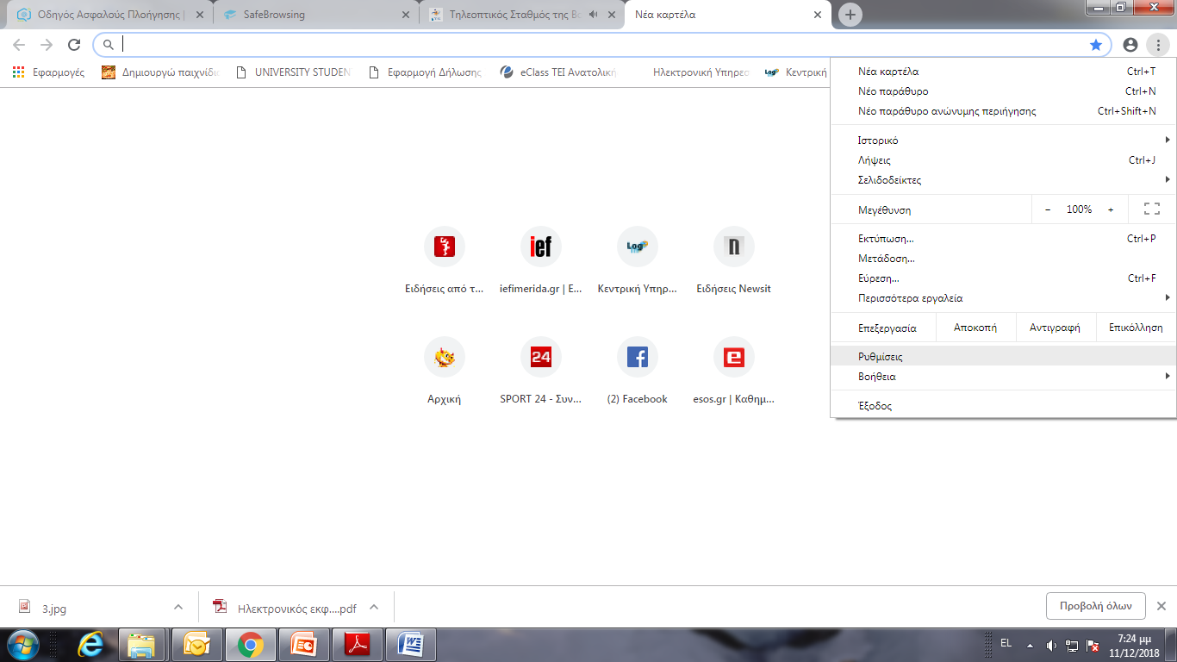
Επίπεδο Φυλλομετρητή Ρυθμίσεις – περιορισμοί ασφαλείας
Παράδειγμα στο Chrome – σελ. 1

Slide 7
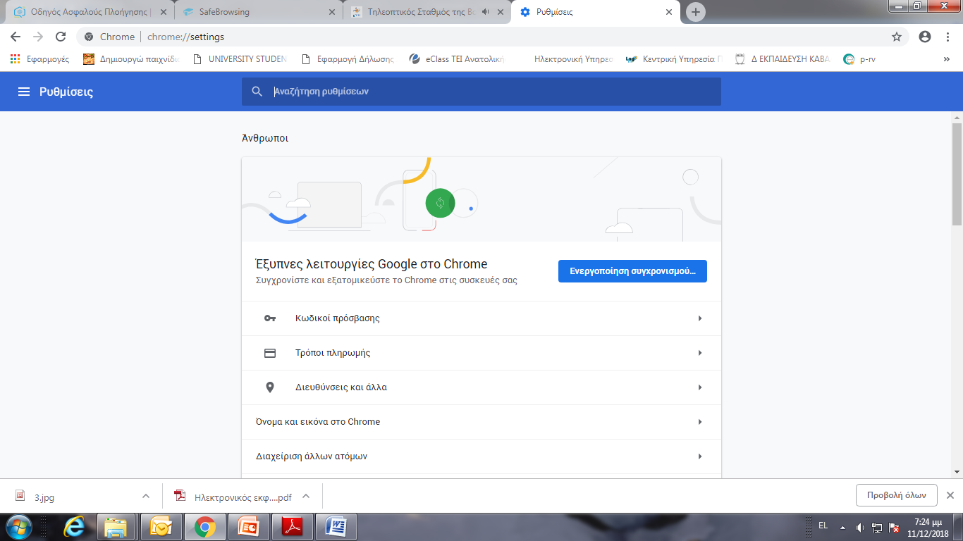
Επίπεδο Φυλλομετρητή Ρυθμίσεις – περιορισμοί ασφαλείας
Παράδειγμα στο Chrome – σελ. 2

Slide 8
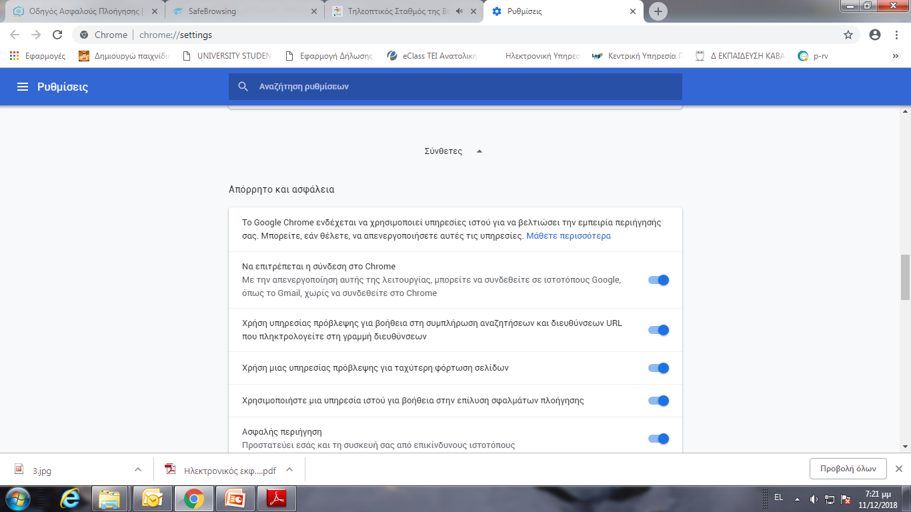
Επίπεδο Φυλλομετρητή Ρυθμίσεις – περιορισμοί ασφαλείας
Παράδειγμα στο Chrome – σελ. 3

Slide 9
Επίπεδο mail client Ρυθμίσεις – περιορισμοί ασφαλείας
ΣΥΧΝΗ ΑΛΛΑΓΗ ΤΟΥ ΚΩΔΙΚΟΥ PASSWORD

Slide 10
Επίπεδο Υπολογιστή Ρυθμίσεις – περιορισμοί ασφαλείας
ΠΡΟΓΡΑΜΜΑ ΠΡΟΣΤΑΣΙΑΣ ΑΠΌ ΙΟΥΣ
ΤΟΙΧΟΣ ΠΡΟΣΤΑΣΙΑΣ (FIREWALL)
ΛΟΓΑΡΙΑΣΜΟΣ ΧΡΗΣΤΗ ΜΕ ΠΕΡΙΟΡΙΣΜΕΝΕΣ ΔΥΝΑΤΟΤΗΤΕΣ
ΓΟΝΙΚΟΣ ΕΛΕΓΧΟΣ
ΠΡΟΣΘΕΤΑ ΣΤΟΙΧΕΙΑ ΕΛΕΓΧΟΥ ΤΟΥ ΛΣ
ΕΝΗΜΕΡΩΣΕΙΣ ΛΣ ΚΑΙ ΠΡΟΓΡΑΜΜΑΤΩΝ
ΑΝΑΒΑΘΜΙΣΕΙΣ ΛΣ
ΕΙΔΙΚΑ ΠΡΟΓΡΑΜΜΑΤΑ ΕΛΕΓΧΟΥ (kids watch time control, watch dog, parental software, web watcher,

Slide 11
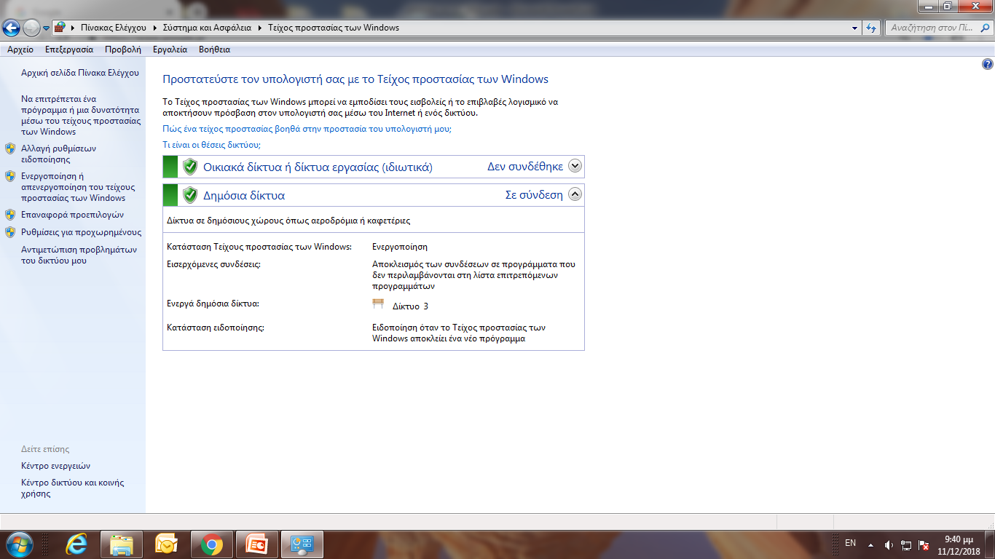
Επίπεδο Υπολογιστή Ρυθμίσεις – περιορισμοί ασφαλείας

Slide 12
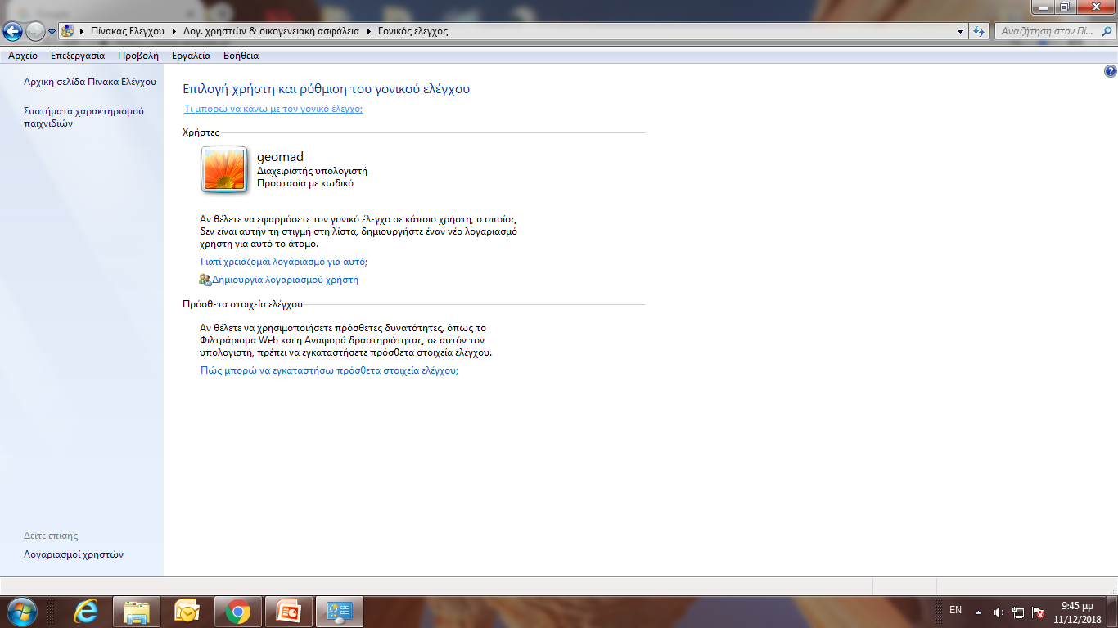
Επίπεδο Υπολογιστή Ρυθμίσεις – περιορισμοί ασφαλείας

Slide 13
Επίπεδο Υπολογιστή Ρυθμίσεις – περιορισμοί ασφαλείας

Slide 14
Επίπεδο ROUTER Ρυθμίσεις – περιορισμοί ασφαλείας
ΑΠΟΚΛΕΙΣΜΟΣ ΣΧΕΤΙΚΟΣ ΜΕ ΠΕΡΙΕΧΟΜΕΝΟ
ΑΠΟΚΛΕΙΣΜΟΣ ΣΧΕΤΙΚΟΣ ΜΕ ΛΕΞΕΙΣ
ΑΠΟΚΛΕΙΣΜΟΣ ΔΙΕΥΘΥΝΣΕΩΝ
ΕΛΕΓΧΟΣ ΣΥΝΔΕΣΕΩΝ
ΕΛΕΓΧΟΣ ΔΙΕΥΘΥΝΣΕΩΝ

Slide 15
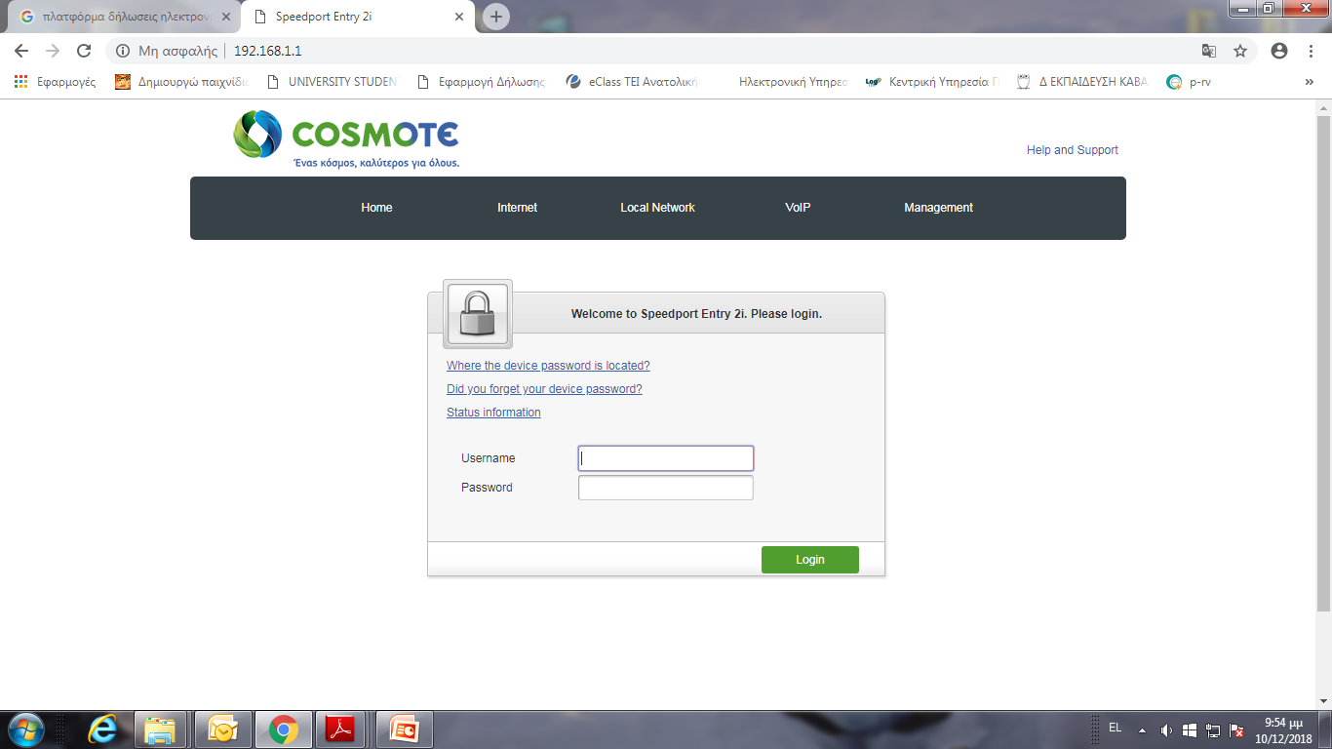
Επίπεδο ROUTER Ρυθμίσεις – περιορισμοί ασφαλείας

Slide 16
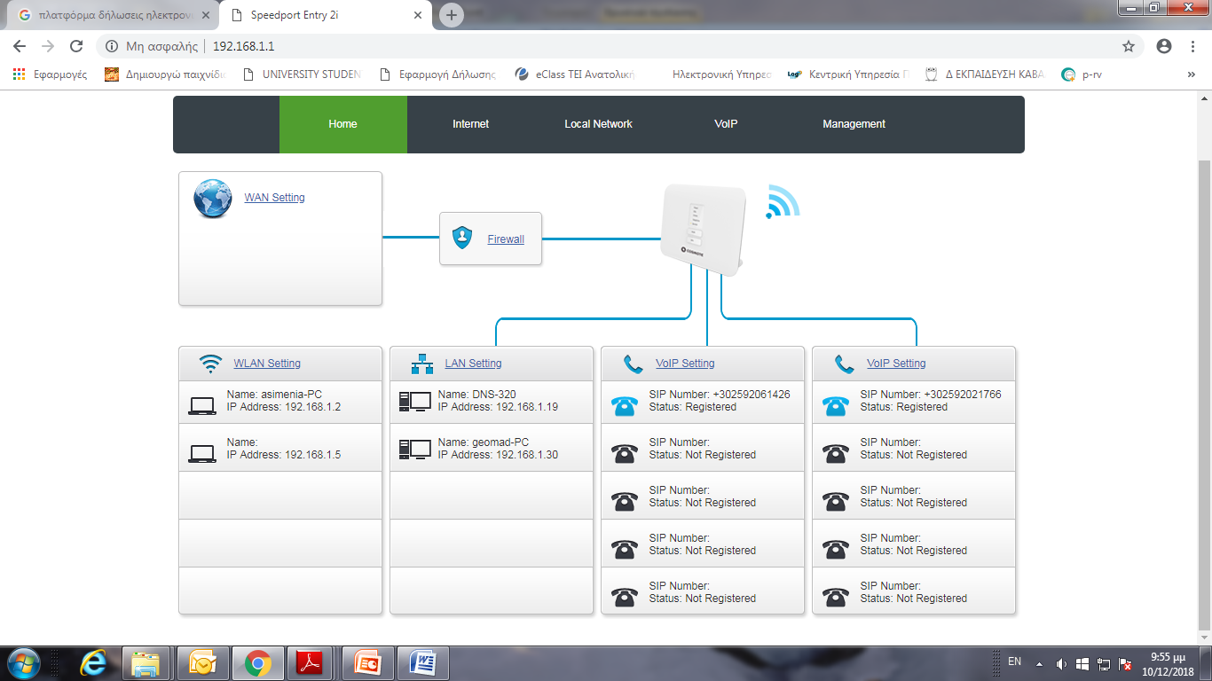
Επίπεδο ROUTER Ρυθμίσεις – περιορισμοί ασφαλείας

Slide 17
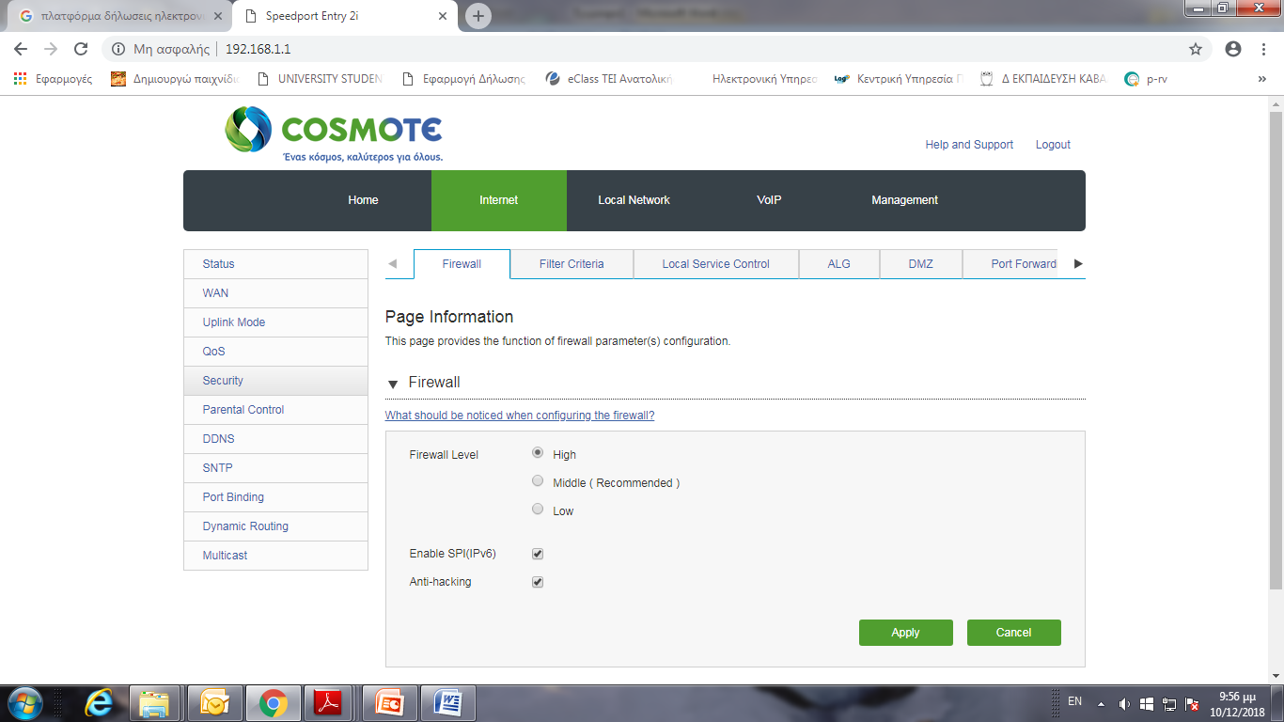
Επίπεδο ROUTER Ρυθμίσεις – περιορισμοί ασφαλείας
FIREWALL

Slide 18
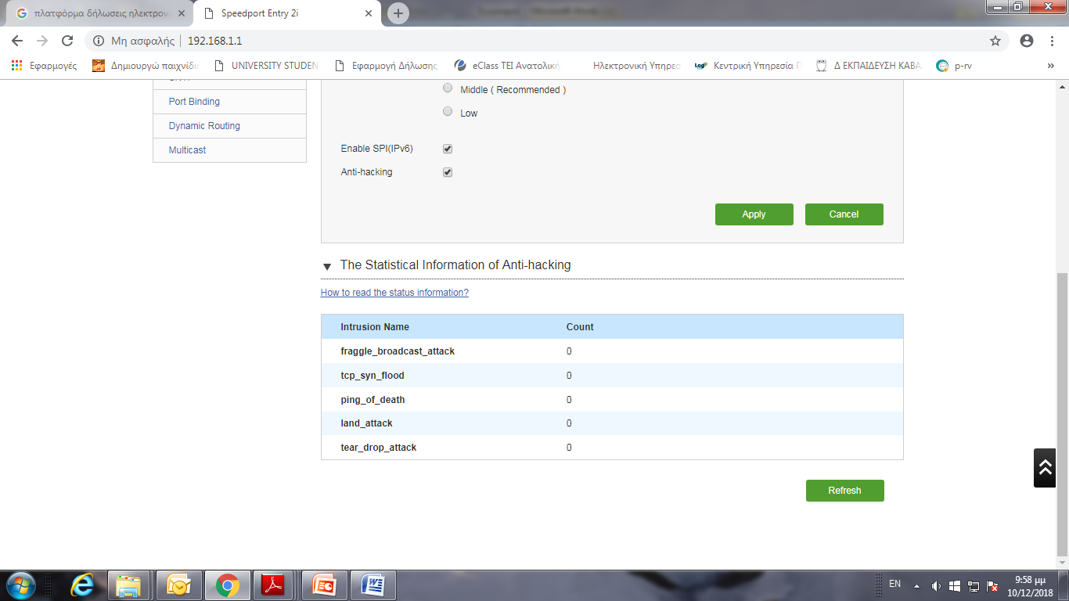
Επίπεδο ROUTER Ρυθμίσεις – περιορισμοί ασφαλείας
FIREWALL

Slide 19

Επίπεδο ROUTER Ρυθμίσεις – περιορισμοί ασφαλείας
PARENTAL CONTROL

Slide 20
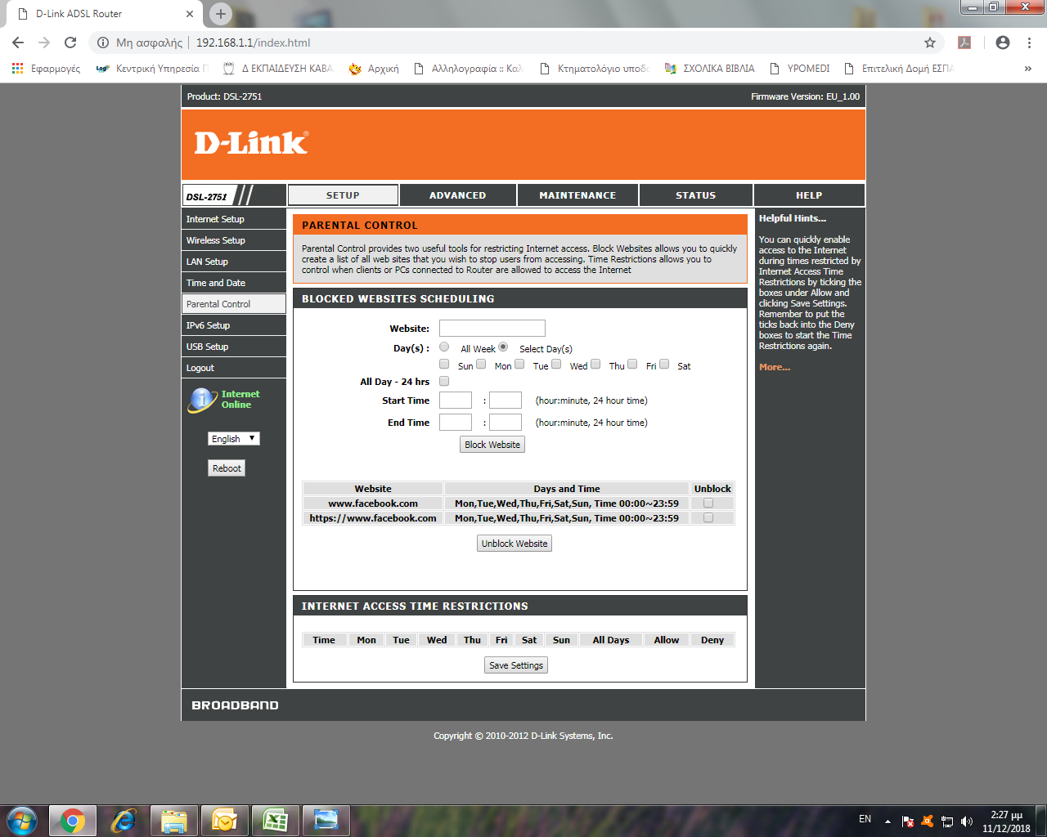
Επίπεδο ROUTER Ρυθμίσεις – περιορισμοί ασφαλείας
PARENTAL CONTROL

Slide 21
Επίπεδο παρόχου (ISP) Ρυθμίσεις – περιορισμοί ασφαλείας
Περιορισμοί κάποιων παρόχων, όπως πχ
ΠΣΔ
OTENET
κλπ

Slide 22
ΑΝΤΙΜΕΤΩΠΙΣΗ
http://www.saferinternet.gr/
https://saferinternet4kids.gr/
http://www.safeline.gr/
http://www.help-line.gr/

